Slide 1

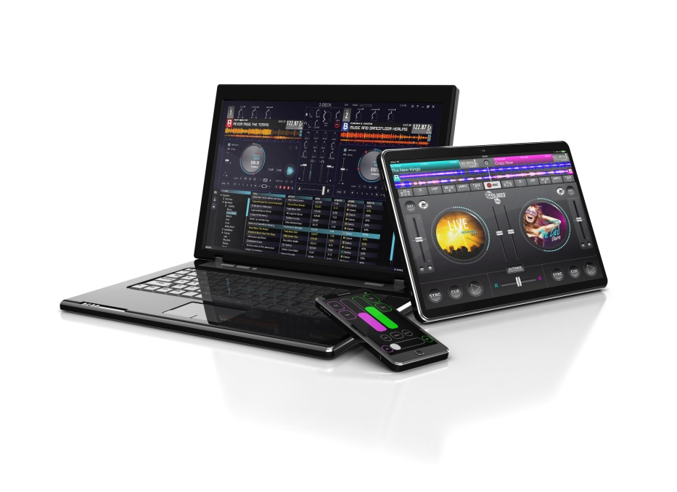

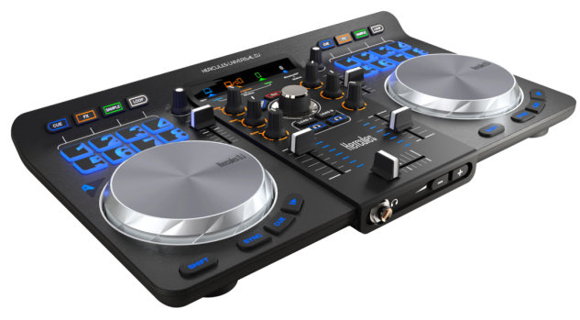










www.hercules.com
Laptop, Tablet, Smartphone sind nicht enthalten
Die DJ-Party 3.0
1 - EINZIGARTIG! Das ideale Eco-System für multi-verbundene DJs: Steuern Sie Ihre Mixe schlussendlich von all Ihren Geräten: Android, iOS, PC und Mac!
Ein umfassend ausgestattetes Eco-System: 1 Kontroller, 1 Programm, 2 Applikationen, 3 Modi ... Und vieles mehr!
Der Eingang für externe Audioquellen ermöglicht Ihnen den Anschluss jedes beliebigen Smartphones oder Tablets (mit dem mitgelieferten Kabel) und sofortigen Zugriff auf alle Ihre Wiedergabelisten auf Spotify, Deezer oder anderen Musik-Streaming-Diensten. Fügen Sie EQs und Samples nach Ihrem Gusto hinzu und peppen so Ihre Mixe auf!
2 - Unvergleichbare FREIHEIT: Erleben Sie jede Party mitten auf der Tanzfläche - immer und zu jeder Zeit!
Genießen Sie die Freiheit sich inmitten der Partygäste zu bewegen und dem Groove zu folgen. Zusätzlich zu Ihrem Computer können Sie dank der implementierten Bluetooth® Funktechnologie und des My Remote Moduls, das von der dazu gehörigen DJUCED™ Master App zur Verfügung gestellt wird, Ihren Mix via Ihres Smartphones oder Tablets steuern.
Steuer Sie präzise Ihre Übergänge! Und falls Sie gerade mitten in einem Gespräch oder bei einem Drink kalt erwischt werden, hilft der PANIC Button aus jeder Verlegenheit, indem dieser Ihnen ermöglicht den nächsten, passendsten, Track automatisch zu starten!
3 - Seien Sie genau so kreativ wie ein Profi-DJ.
Mit dem My Extender Modul der DJUCED™ Master Applikation können Sie Ihrer Kreativität freien Lauf lassen.
Kreieren Sie mit nur einem Finger Loops und FX-Kombinationen, die einem Profi-DJ in nichts nachstehen! Ein noch nie so anwenderfreundliches und spaßbereitendes Feature liefert Ihnen wirklich echte und verblüffende Profi-Effekte.
4 - EINMALIG UND NOCH NIE DAGEWESEN! Stimmen Sie sich gemeinsam mit Ihren Gästen auf eine perfekte Party ein!
Planen Sie Ihre Party indem Sie Ihre Wiedergabeliste mit Ihren Gästen mittels DJUCED™ 40 teilen und über deren Lieblingsstücke abstimmen lassen. Die DJUCED™ Master App ermöglicht Ihnen das Abstimmungsergebnis in Echtzeit zu checken. Verfeinern Sie Ihre Wiedergabelisten, um Ihre Gäste zu begeistern!
Lassen Sie während der Party Ihre Gäste über deren Lieblingsstücke abstimmen und passen Sie Ihre Wiedergabeliste entsprechend der Gästewünsche an – live! Die höchstbewertete Wiedergabeliste wird auf Ihrem zweiten Gerät (Tablet oder Smartphone in Echtzeit angezeigt.
Informieren Sie sich über die Titel, Künstler oder spezielle Nachrichten, die von Ihren Partygästen an Sie gesendet wurden. Erstellen Sie maßgeschneiderte Wiedergabelisten für unvergessliche Partys!
5 - Erfinden Sie Ihre Partys neu und dies es gibt da bestimmt noch mehr …
Teilen Sie Ihre Ideen und Bedürfnisse, um diese evolutionäre App ständig zu verbessern. Weiteres dazu in Kürze!
Artikelnummer / Barcode
EMEA: 4780773 / 3 36293 474451 9
USA : 4780773/ 6 63296 41968 2
© Guillemot Corporation 2014. Alle Rechte vorbehalten. Hercules® ist ein eingetragenes Warenzeichen der Guillemot Corporation S.A. iPad ist eine Marke von Apple Inc., die in den USA und anderen Ländern eingetragen ist. Die Bluetooth®-Wortmarke und -Logos sind eingetragene Marken von Bluetooth SIG Inc. und jegliche Verwendung dieser Marken durch die Guillemot Corporation erfolgt unter Lizenz. Microsoft®, Windows® XP, Windows Vista, Windows 7 und Windows 8 sind Marken oder eingetragene Marken der Microsoft Corporation. Alle anderen Warenzeichen sind das Eigentum ihrer jeweiligen Inhaber. Fotos nicht bindend. Inhalte, Designs und Spezifikationen können ohne vorherige Ankündigung geändert werden und können von Land zu Land variieren.

Slide 2

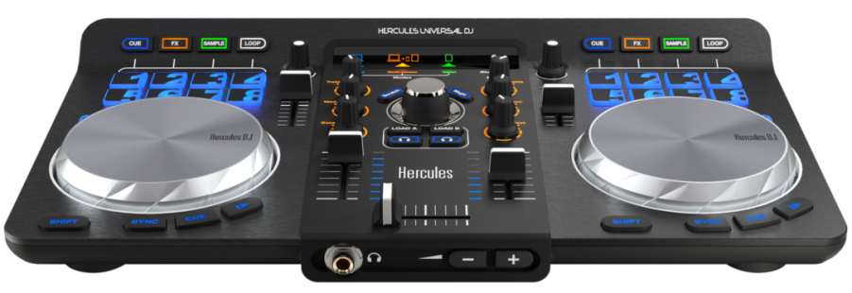

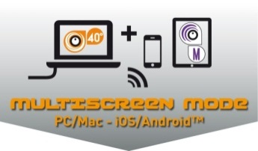
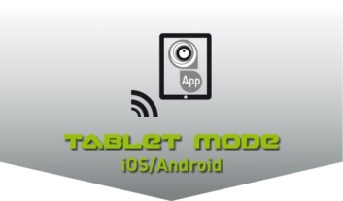

Technische Spezifikationen
DJ-Kontroller mit zwei Mixingdecks Bluetooth® Funktechnologie - Implementiertes Audio (Mix- + Vorhör-Ausgänge / Eingang für externe Quellen - Kapazitive Jogwheels - 16 Performance-Pads
Umfangreiche Softwaresuite: DJUCED™ 40°für Mac®/PC DJUCED™ Master für iOS / Android DJUCED™ App für iOS / Android
www.hercules.com
Mechanische Spezifikationen
Maße: 40 (L) x 23 (D) x 4,5 (H) cm
Durchmesser der Jogwheels: 11 cm
Gewicht: 1.5 kg
Erforderliche Konfiguration
DJUCED™ 40° PC / MAC 2 GHz CPU oder schneller 2 GB RAM oder mehr Windows Vista, 7, 8 (32 & 64 Bit) MAC OSX 10.7 und höher (32 & 64 Bit)
DJUCED™ Master (iOS und Android) iOS 7 und höher / Bluetooth® 4.0 iPhone 4S, iPod Touch 5, iPad mini, iPad 3 und neuere Geräte Android 4.0 und höher / Bluetooth® 3.0
DJUCED™ App (iOS und Android) iOS 7 und höher / Bluetooth® 4.0 iPad mini, iPad 3 und neuere Geräte Android 4.0 und höher / Bluetooth® 3.0
Überprüfen Sie Ihre Gerätekompatibilität hier:
1 DJ-Kontroller: 3 unterschiedliche Betriebsarten!
PC/Mac® LAPTOP-MODUS: Alle Ingredienzien für Ihren Mix!
Bringen Sie den Tanzboden mit Ihrem Kontroller und Ihrem Computer zum Glühen
Steuern Sie DJUCED™ 40°von Ihrem Mac® oder PC (via einer USB-Verbindung)
Kompatibel mit MIDI DJing-Software
MULTISCREEN-MODUS: Unsichtbare Erweiterung der Mixing-Möglichkeiten!
Mixen vom Mac® oder PC (via einer USB-Verbindung)
Steuerung oder Erweiterung Ihres Mixes über Smartphone oder Tablet mittels der implementierten Bluetooth® Funktechnologie und der dazugehörigen DJUCED™ Master App
Entdecken Sie die unendlichen Möglichkeiten dieser revolutionären App!
TABLET-MODUS: Intuitive Mixingfeatures mit Ihren Fingerspitzen
Verbinden Sie mittels der Bluetooth® Funktechnologie Ihr Tablet kabelfrei mit Ihrem Hercules Universal DJ-Kontroller: Sie können sogleich mit Ihrem Mix loslegen!
Hören Sie den Folgetrack vor, indem Sie den Audioausgang Ihres Tablets mittels des beigelegten Audiokabels mit dem Eingang für externe Audioquellen verbinden.
Ein umfangreich ausgestatteter DJ-Kontroller
Mixingkontrollen für 2 separate Decks
2 drucksensitive, kapazitive Jogwheels
Eingebautes Audiointerface mit Lautsprecher- und Kopfhörerausgängen sowie einen Eingang für externe Quellen
16 Pads
Modernes und schlankes Design
Gebürstete Oberfläche auf den Decks – matte Oberfläche auf dem zentralen Mixingdeck
Jogwheels mit Metalloberfläche
Beleuchtete Buttons zur leichten Erkennung der Kontrollen auch bei Dämmerlicht
Leichtgewichtig und portabel: Bringen Sie Schwung in jede Party – egal wo!
Packungsinhalt
Hercules Universal DJ Installations-CD Gedruckte Schnellstartanleitung + Poster USB-Kabel RCA Miniklinken-Audiokabel
Verpackungsspezifikationen
Farbige Box 47,6 x 26,6 x 7,4 cm
Karton 50 x 29,5 x 17,5 cm
Einheiten/Karton 2
Menge / Palette 108
Artikelnummer / Barcode
EMEA: 4780773 / 3 36293 474451 9
USA : 4780773/ 6 63296 41968 2
© Guillemot Corporation 2014. Alle Rechte vorbehalten. Hercules® ist ein eingetragenes Warenzeichen der Guillemot Corporation S.A. iPad ist eine Marke von Apple Inc., die in den USA und anderen Ländern eingetragen ist. Die Bluetooth®-Wortmarke und -Logos sind eingetragene Marken von Bluetooth SIG Inc. und jegliche Verwendung dieser Marken durch die Guillemot Corporation erfolgt unter Lizenz. Microsoft®, Windows® XP, Windows Vista, Windows 7 und Windows 8 sind Marken oder eingetragene Marken der Microsoft Corporation. Alle anderen Warenzeichen sind das Eigentum ihrer jeweiligen Inhaber. Fotos nicht bindend. Inhalte, Designs und Spezifikationen können ohne vorherige Ankündigung geändert werden und können von Land zu Land variieren.

Slide 3
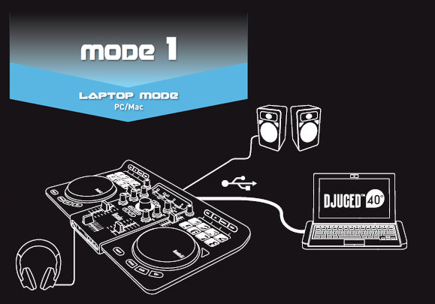
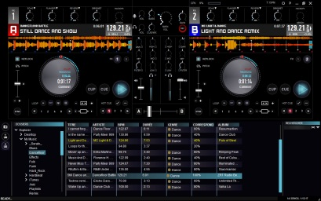

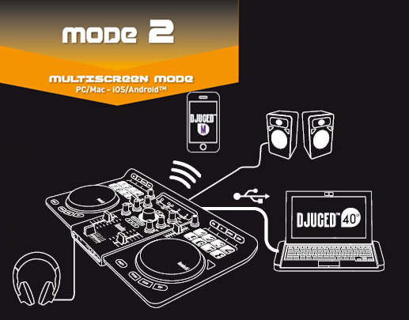
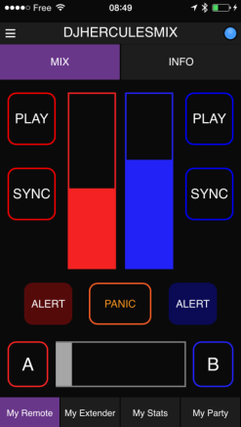
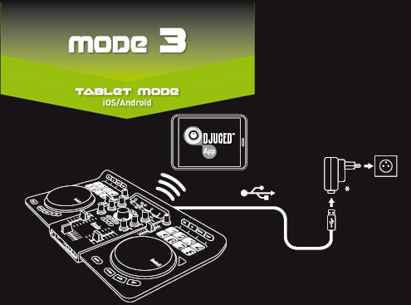
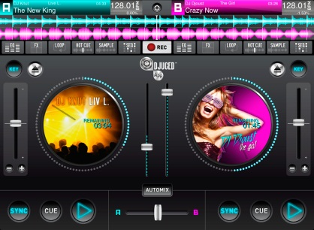
Die DJ-Party 3.0
www.hercules.com
DJUCED™ 40°
Umfangreiche und intuitive DJing-Software für PC/Mac ® – im Paket enthalten.
DJUCED™ Master
Erweitern Sie Ihren DJ-Kontroller mit den My Remote und My Extender Modulen. Laden Sie Ihre Gäste dazu ein mittels DJUCED™ Party (Abstimmung über Playlist-Reihenfolge, Musikwünsche und spezielle Nachrichten) am Partyerfolg mitzuwirken.
DJUCED™ Master ist eine revolutionäre App, die kostenlos in den iOS und Android Stores erhältlich ist.
DJUCED™ App
Alle benötigten DJing-Features an Ihren Fingerspitzen.
Die DJUCED™ App ist eine DJing-Applikation, die in den iOS und Android Stores erhältlich ist.
Achtung: Bitte überprüfen Sie Ihre Android-Gerätekompatibilität hier
Artikelnummer / Barcode
EMEA: 4780773 / 3 36293 474451 9
USA : 4780773/ 6 63296 41968 2
© Guillemot Corporation 2014. Alle Rechte vorbehalten. Hercules® ist ein eingetragenes Warenzeichen der Guillemot Corporation S.A. iPad ist eine Marke von Apple Inc., die in den USA und anderen Ländern eingetragen ist. Die Bluetooth®-Wortmarke und -Logos sind eingetragene Marken von Bluetooth SIG Inc. und jegliche Verwendung dieser Marken durch die Guillemot Corporation erfolgt unter Lizenz. Microsoft®, Windows® XP, Windows Vista, Windows 7 und Windows 8 sind Marken oder eingetragene Marken der Microsoft Corporation. Alle anderen Warenzeichen sind das Eigentum ihrer jeweiligen Inhaber. Fotos nicht bindend. Inhalte, Designs und Spezifikationen können ohne vorherige Ankündigung geändert werden und können von Land zu Land variieren.
Ihr Kontakt:
xxxxxxxxxxxxxxxxxxxxxxx

Slide 4
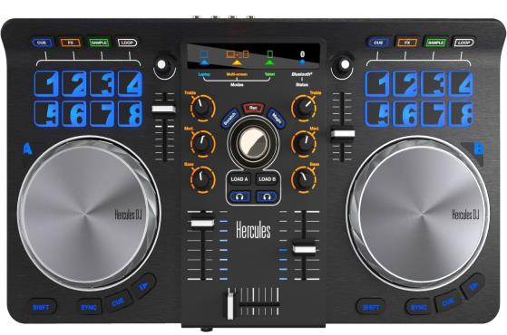
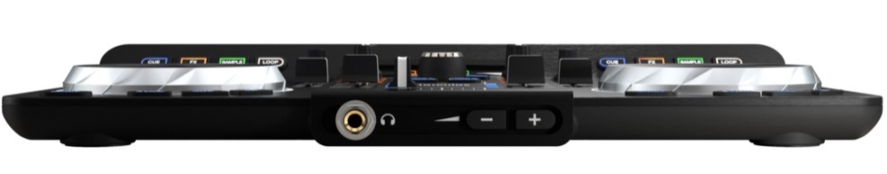
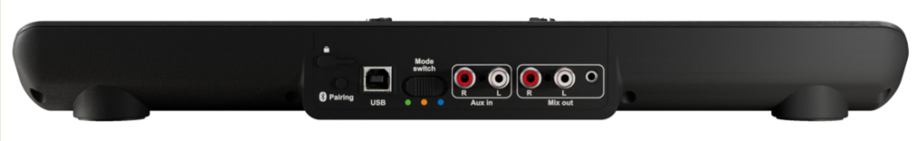

1 DJ-Kontroller: 3 unterschiedliche Betriebsarten
www.hercules.com
Betriebsartanzeige
Browsing-Encoder
Encoder
8 Pads /
4 Modi
Ein umfangreich ausgestatteter DJ-Kontroller
Pitch-fader
Kapazitive
Jogwheels
3-Band EQ
Lautstärkeregler
Tastschalter
Play / Cue / Sync
Crossfader
Schlankes und elegantes Design
Mit effektvoller Hintergrundbeleuchtung
Artikelnummer / Barcode
EMEA: 4780773 / 3 36293 474451 9
USA : 4780773/ 6 63296 41968 2
© Guillemot Corporation 2014. Alle Rechte vorbehalten. Hercules® ist ein eingetragenes Warenzeichen der Guillemot Corporation S.A. iPad ist eine Marke von Apple Inc., die in den USA und anderen Ländern eingetragen ist. Die Bluetooth®-Wortmarke und -Logos sind eingetragene Marken von Bluetooth SIG Inc. und jegliche Verwendung dieser Marken durch die Guillemot Corporation erfolgt unter Lizenz. Microsoft®, Windows® XP, Windows Vista, Windows 7 und Windows 8 sind Marken oder eingetragene Marken der Microsoft Corporation. Alle anderen Warenzeichen sind das Eigentum ihrer jeweiligen Inhaber. Fotos nicht bindend. Inhalte, Designs und Spezifikationen können ohne vorherige Ankündigung geändert werden und können von Land zu Land variieren.

